Slide 1
«Я здоровье сберегу – сам себе я помогу!»
Проект подготовительной группы Б «Улыбка»

Slide 2
Цель проекта:
Формирование у детей осознанного отношения к здоровому образу жизни через сенсорную систему.

Slide 3
Тип проекта:
По количеству – групповой
По содержанию – интегрированный
По продолжительности – краткосрочный
По доминирующему виду проектной деятельности – практико-ориентированный, игровой.

Slide 4
Нами взята за основу:
Работа с основными сенсорными рецепторами через сенсорные игры и занятия.

Slide 5
В ходе проекта нами было реализовано:

Slide 6
Понедельник
Цветотерапия – - метод воздействия цвета на самочувствие человека.
Используется терапия цветом.
Красный – стимуляция,
Оранжевый – восстановление,
Желтый – тонизирование
Зеленый – спокойствие, нормализация и т.д.
Для воздействия на самочувствие и настроение использовались цветовые карточки, ниточки, массаж с использованием окрашенной соли.

Slide 7
Вторник
Звукотерапия – воздействие на слух.
- Пассивная - звуки природы, спокойная музыка. Благоприятно воздействует на ЦНС. Использовалась перед сном и после активной деятельности. Так же для расслабления мышц (музыкальные физминутки под спокойную музыку)
- Активная – музыка созданная детьми, произведения в разной тональности. Задает рабочий ритм, настраивает на быстрый темп работы. Использовалась при переходе «от спокойного к активному»

Slide 8
Среда
Ароматерапия – воздействует на обоняние. Приятные запахи – покой. Резкие запахи – возбуждение. Кроме того, эфирные масла обладают бактерицидными, противовирусными и противовоспалительными свойствами.
Нами использовались:
Хвойные (еловые шишки, сосновые иголки и ветки)
Лекарственные травы (череда, ромашка, лён, мята)

Slide 9
Четверг
Тактильные ощущения - воздействуют на рецепторы кожи. Ощущения мягкости, тепла, нежности – покой. Покалывание, надавливание, вибрация – возбуждение. Использование приборов для массажа снимает мышечное напряжение и улучшает кровообращение.
Нами использовались:
Природные тренажеры (шишки, ветки, мешочки с мятой и крупами)
Комбинированные тренажеры самостоятельного изготовления (из природного материала, пуговиц, с применением цветотерапии и ароматерапии)

Slide 10
Пятница

Slide 11
Заключение
Примеры использования сенсорных игр и упражнений.

Slide 12
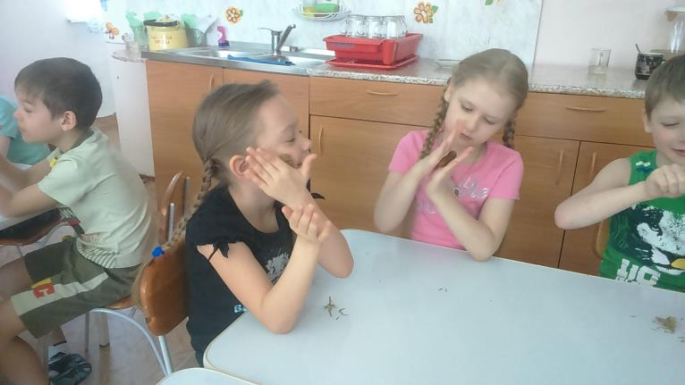
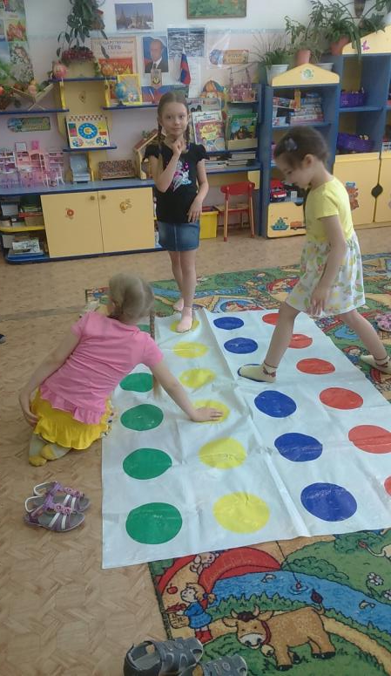
Ароматерапия + тактильные ощущения
Цветотерапия + двигательная активность

Slide 13
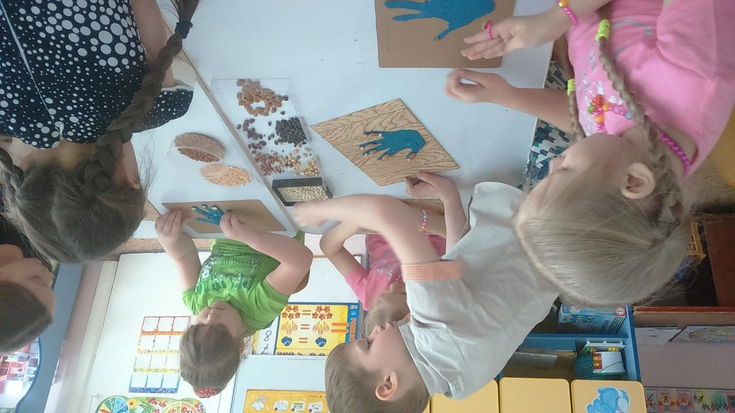
Комбинированный тренажер. Тактильные ощущения + цветотерапия

Slide 14
Спасибо за внимание =)

